Slide 1
Муниципальное бюджетное дошкольное образовательное учреждение – детский сад №37 Познавательная викторина для старшего дошкольного возраста на тему: «Знатоки Ленинского района г. Екатеринбург»
Подготовили: Волгина Д.С., Клевакина Н.В., Ломсадзе Л.В.
Екатеринбург 2024г.
Играть

Slide 2
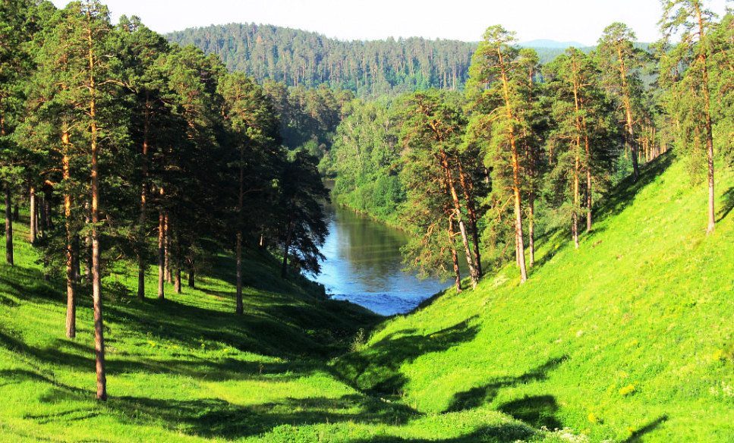
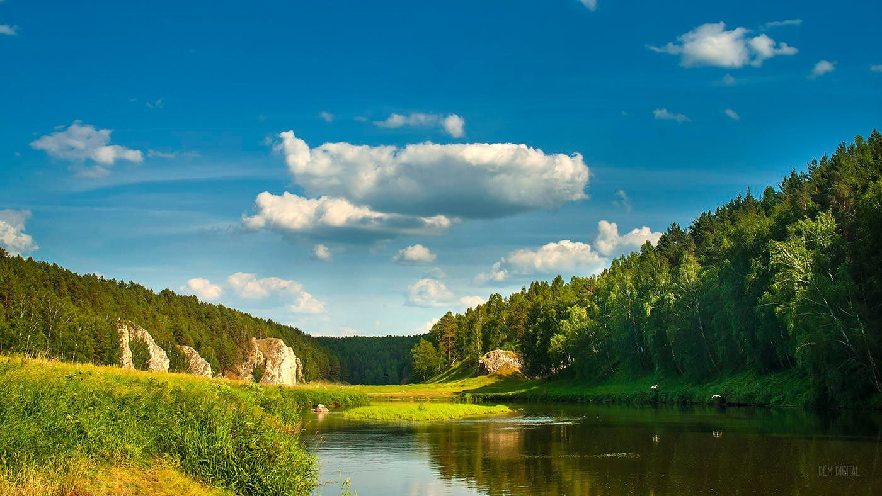
Урал
Урал
В дымке синеватой
Горы да леса,
Что за край богатый,
Просто чудеса!
Зелень изумрудная,
Глубина озёр,
А земля-то рудная,
И кругом простор!
Трав прибой пахучий
У подножья скал.
Ты такой могучий,
Наш седой …Урал.
Далее

Slide 3
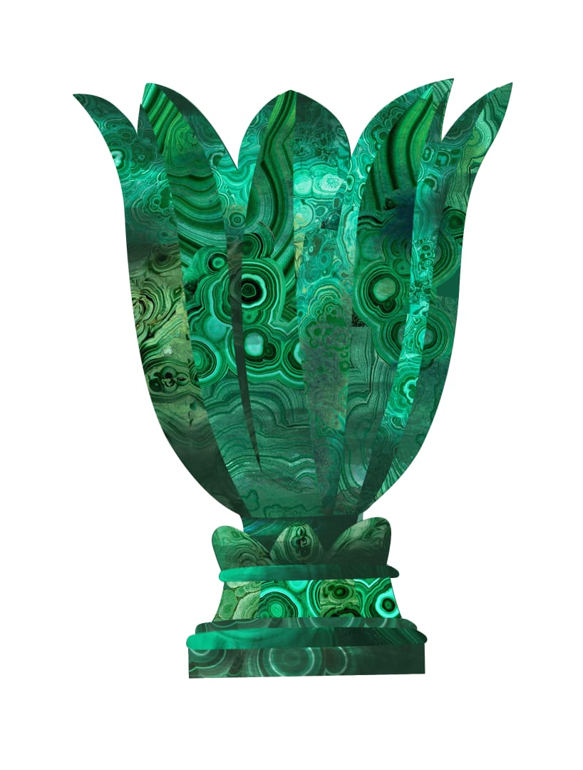
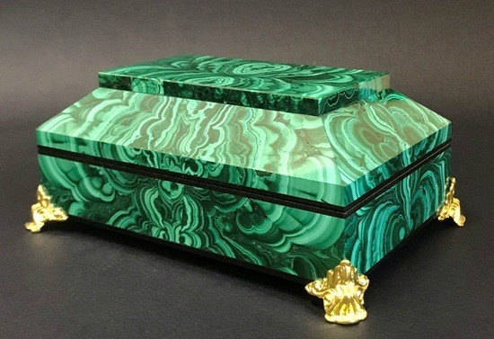
Хозяйка Медной горы
Далее

Slide 4
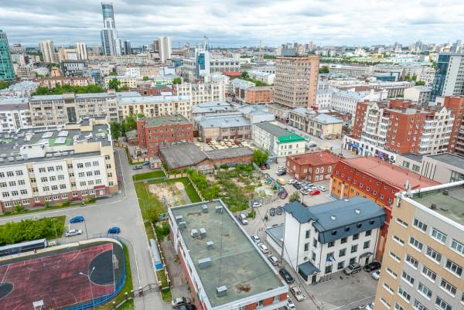
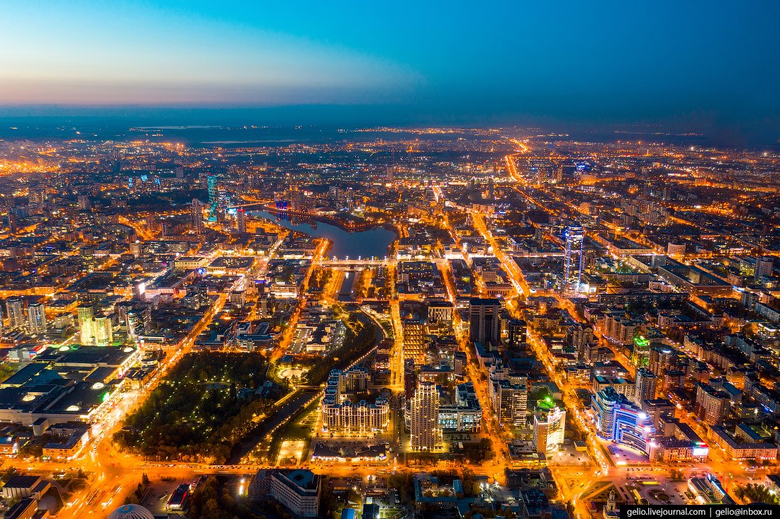
Екатеринбург
300 лет
Далее

Slide 5
Карта города Екатеринбурга
Далее

Slide 6
Ленинский район
1934г
90 лет
Далее

Slide 7
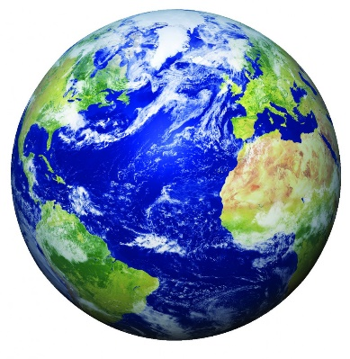
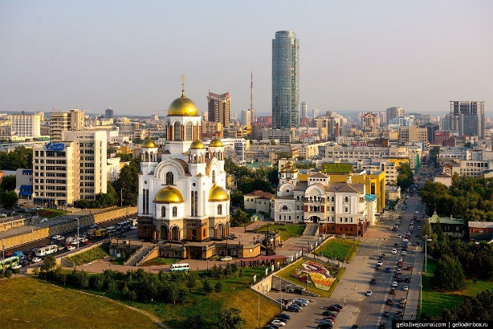
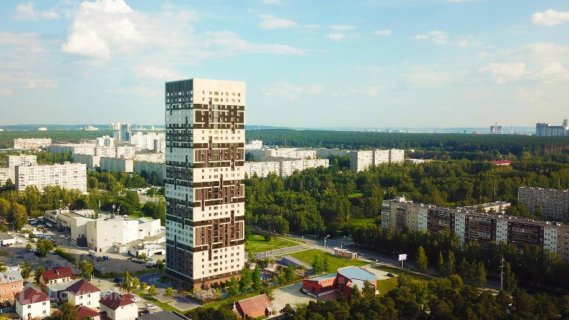
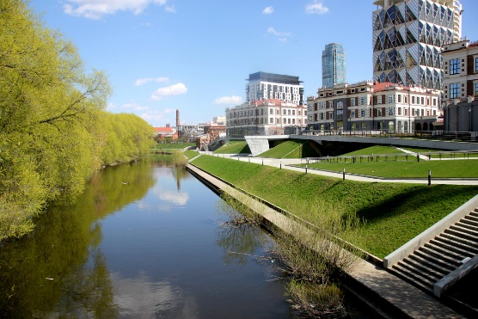
Вопросы для первой команды
(Земля).
1. Как называется наша планета?
4. Сколько лет исполнится нашему Ленинскому району?
90 лет
2. Как называется город, в котором мы живем
5. Как называется улица, где расположен наш детский сад?
(Екатеринбург)
(Бардина)
3. На берегу, какой реки возник город Екатеринбург?
(Исеть)
Далее

Slide 8
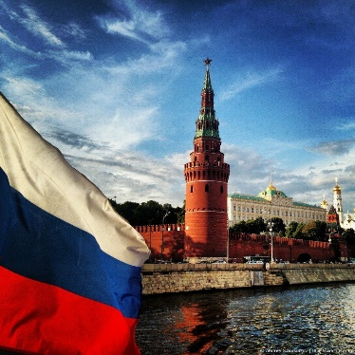
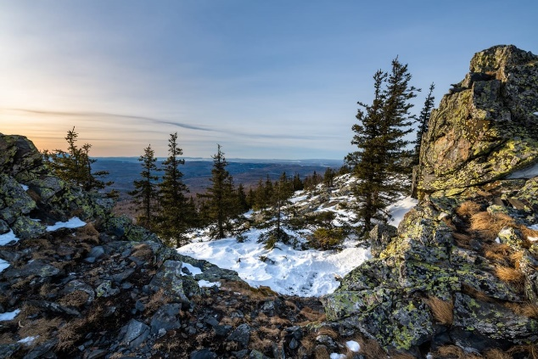
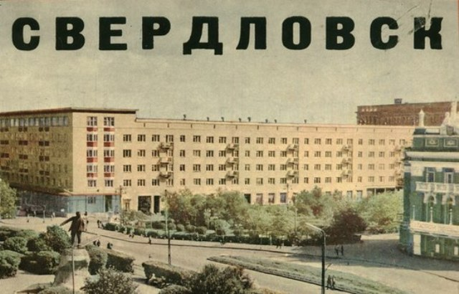
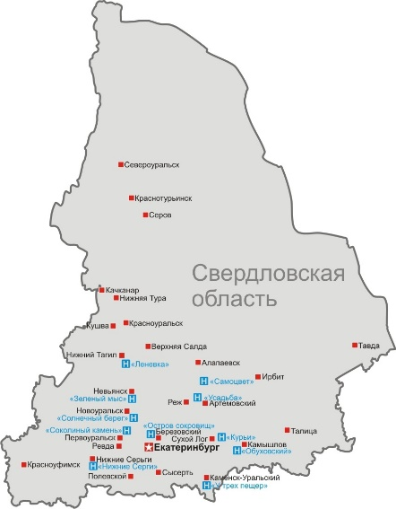
Вопросы для второй команды
1. Как называется наша страна?
4. Как называются горы, на которых расположен наш город?
Россия
(Уральские)
2. Как называется наш район?
(Ленинский)
5. Как раньше назывался наш город?
(Свердловск)
3. Город Екатеринбург, а как называется наша область?
(Свердловская)
Далее

Slide 9
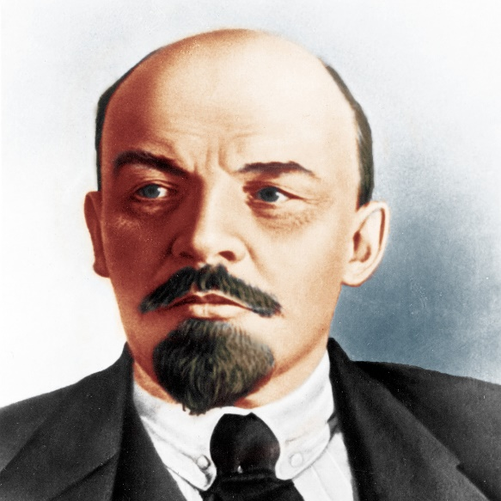
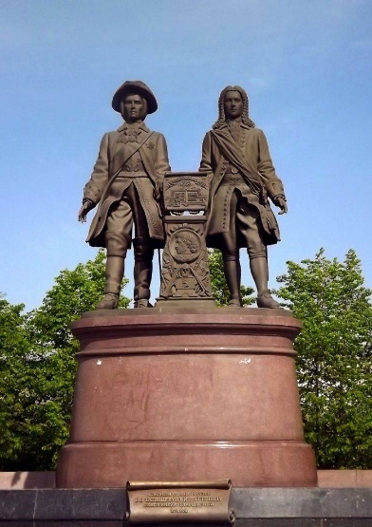
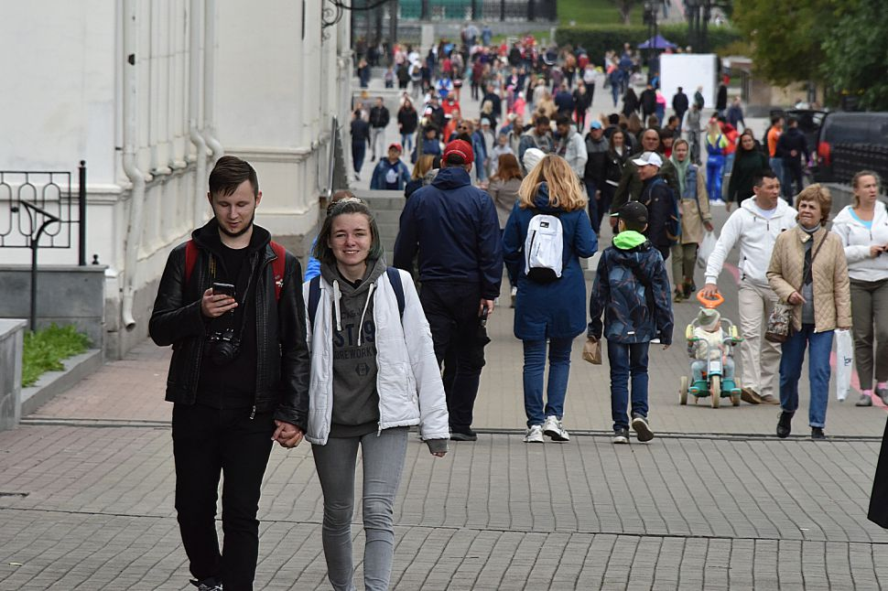
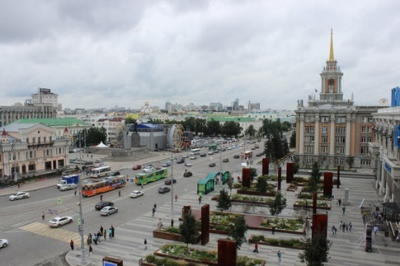
Вопросы для третьей команды
1. В честь кого назван Ленинский район?
4. Назовите основателей города Екатеринбурга?
(Владимира Ильича Ленина)
(Татищев и Де Генин)
2. Как можно назвать жителей нашего города?
(Екатеринбуржцы)
5. Как называется главная улица нашего города?
( Проспект Ленина)
3. Назовите один из заводов Ленинского района?
«Свердловский инструментальный завод»
Далее

Slide 10
3 конкурсное задание. Художники
Вам нужно собрать герб Ленинского района (флаг) Екатеринбурга на скорость.
Герб Ленинского района
Флаг Екатеринбурга
Далее

Slide 11
Физкультминутка «Исеть»
К Исети быстро мы спустились,
Наклонились и умылись:
Раз, два, три, четыре.
Вот как славно. Освежились!
А теперь поплыли дружно.
Делать так руками нужно:
Вместе – раз, это брасс,
Одной, другой – кроль.
Все, как один.
Плывём, как дельфин.
Вышли на берег крутой
И отправились домой.
Далее

Slide 12
4 конкурсное задание. Улицы Ленинского района. Экскурсоводы
Волгоградская, Куйбышева, Чкалова, Амундсена, Шаумяна, Громова, Малышев, проспект Ленина, Белинского, Московская, Посадская, Луначарского, Щорса, Академика Бардина, Краснолесья, 8 Марта
Далее

Slide 13
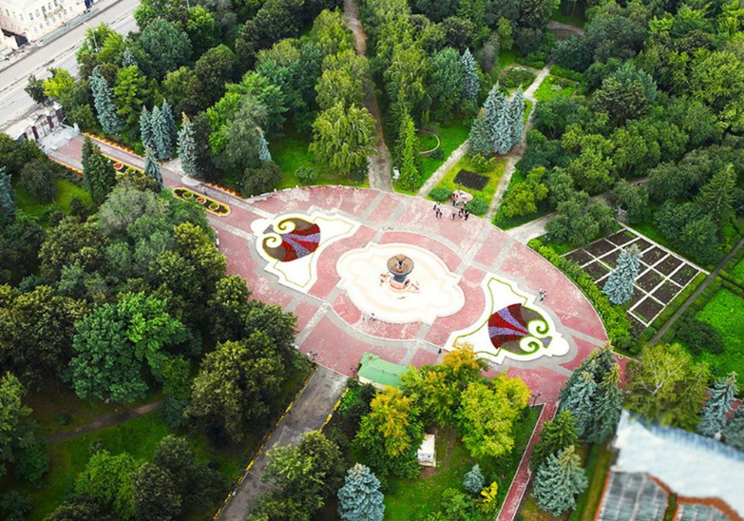
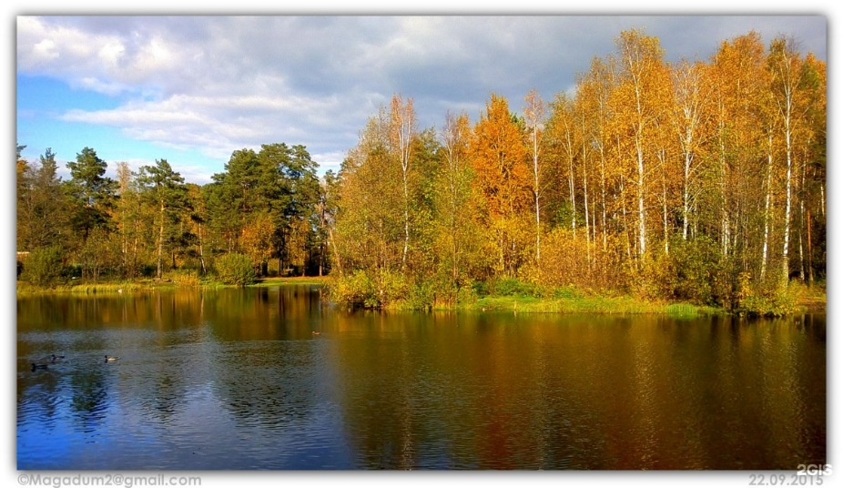
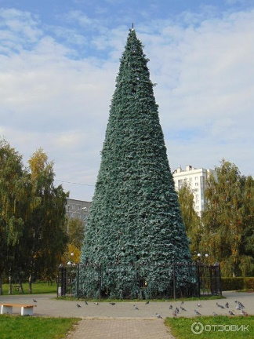
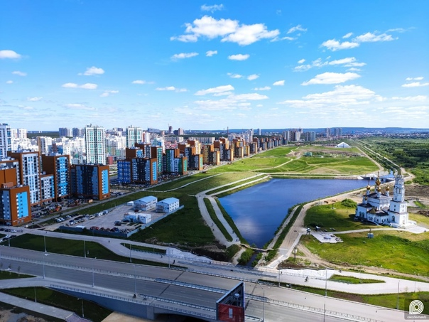
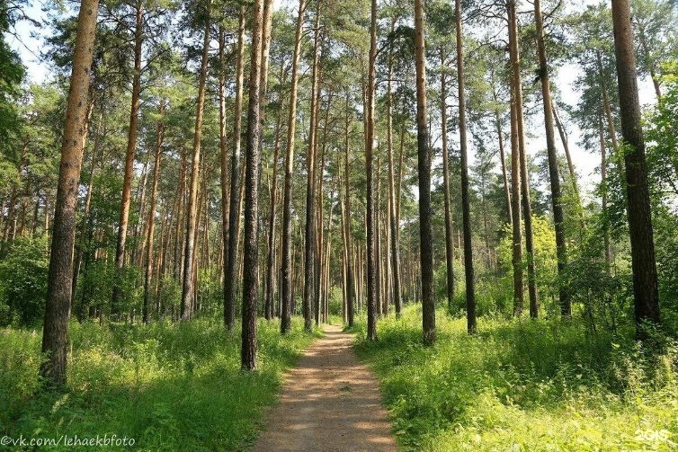
5 конкурсное задание. Знатоки парков Ленинского района.
Парк им. Архипова
Дендрологический парк
Озеро чемоданчик
Преображенский парк
Юго – западный лесопарк
Далее

Slide 14
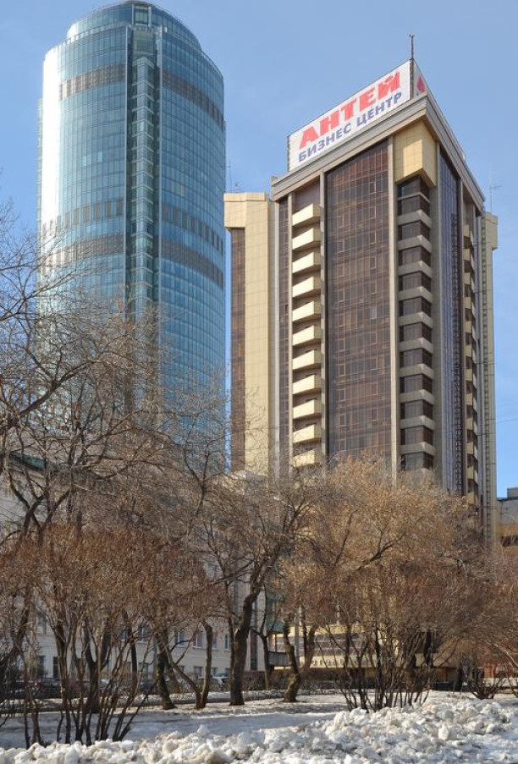
6 конкурсное задание: Строители
Город Екатеринбург сегодня это красивый современный город, в котором построено множество высотных зданий, небоскребов, таких как Высоцкий, Исеть, Антей. И в следующем конкурсе приглашаем по 5 ребят из каждой команды. Вы будете строителями. У каждой команды по одинаковому количеству кубиков. Кто построит выше небоскреб. Чья конструкция окажется надежнее и прочнее. А команды поддержки вместе должны пока придумать название новым архитектурным шедеврам.
Далее

Slide 15
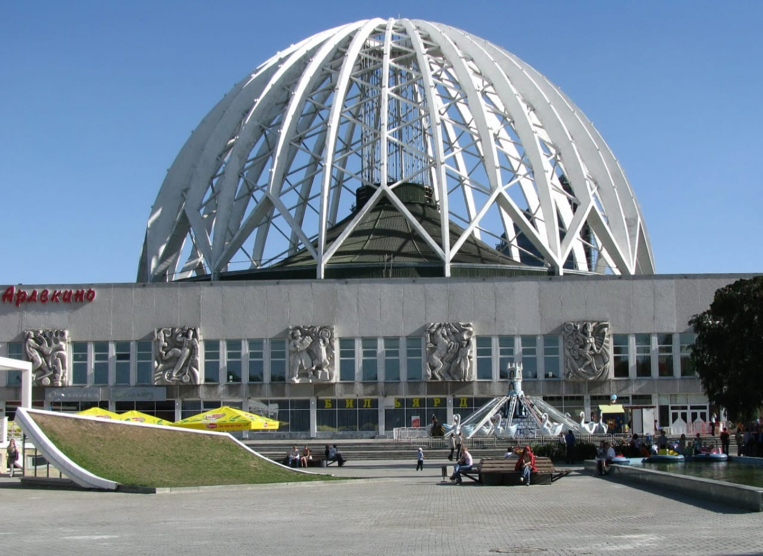
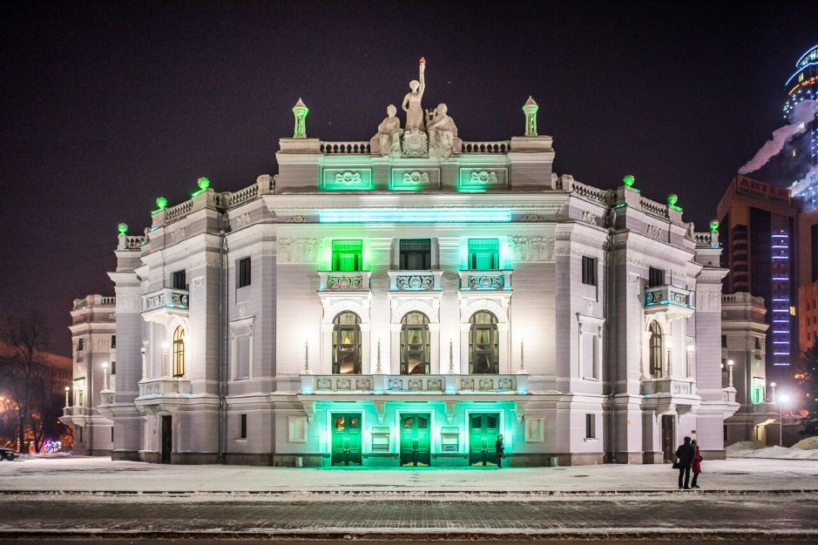
7 задание. Архитекторы
Посмотрим, как вы знаете и запомнили основные достопримечательности нашего Ленинского района. Я буду показывать картинки с разными известными зданиями и местами нашего района, а команда должна назвать, что это за место, и определить какое у него назначение, какую пользу оно приносит людям?
Цирк
Оперный театр
Далее

Slide 16
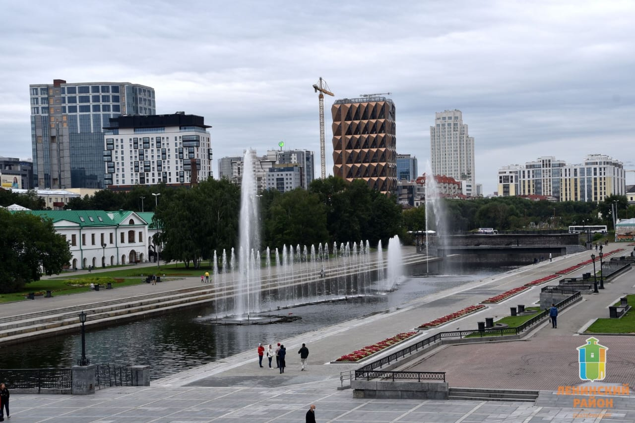
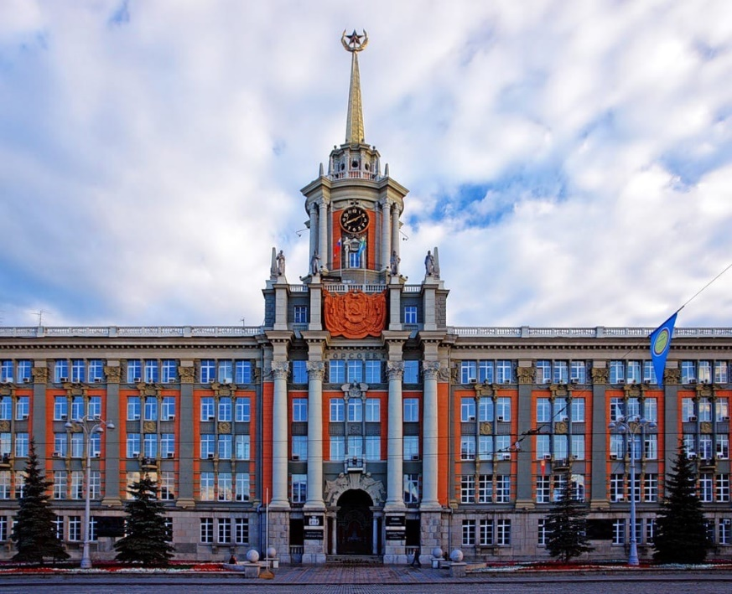
Плотинка
Мэрия
Памятник Татищеву и Генину
Далее

Slide 17
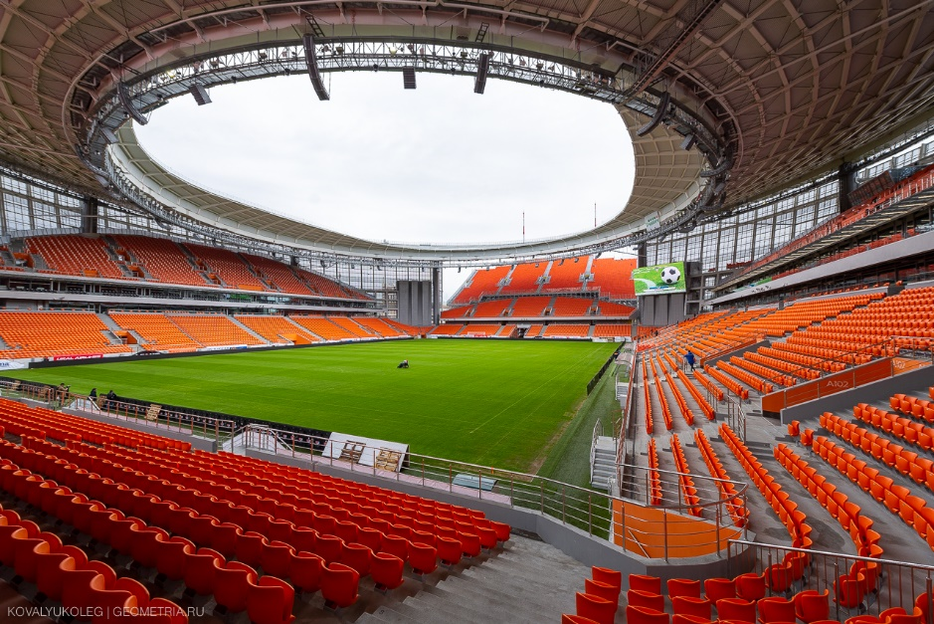
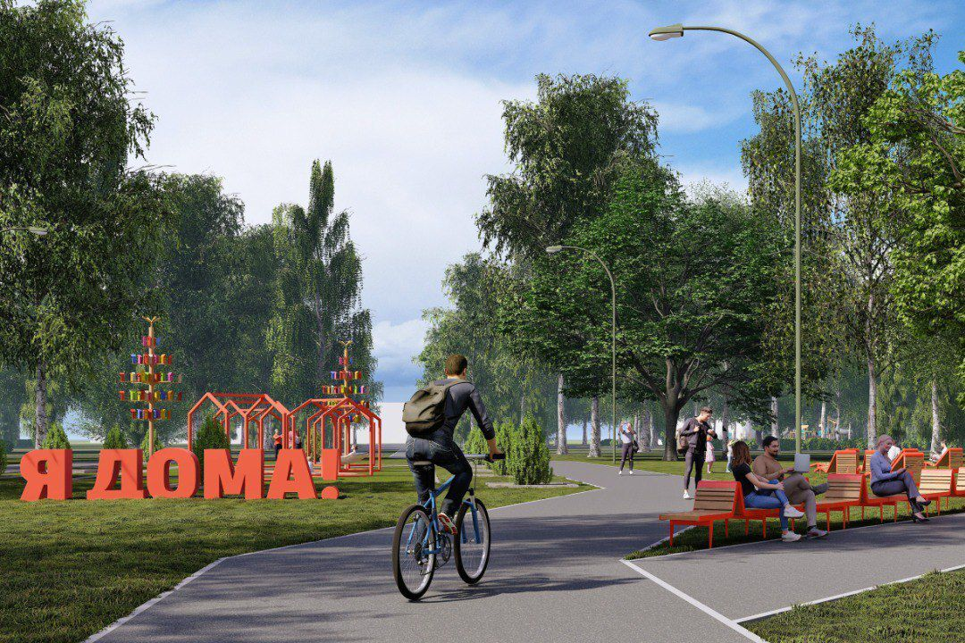
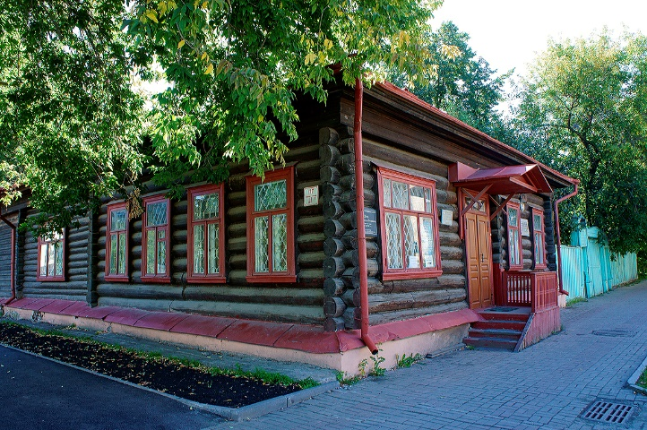
Дендропарк
Стадион Арена
Парк Чкалова
Далее
Дом – музей Бажова

Slide 18
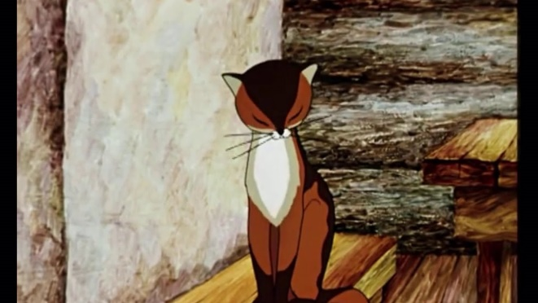
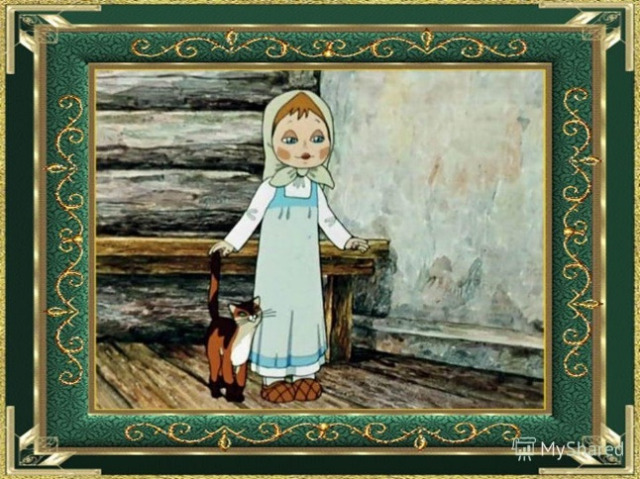
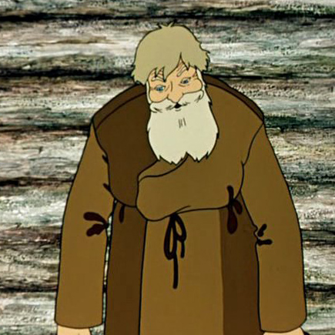
8 конкурсное задание «Знатоки сказов Бажова»
Ответить на вопросы (по очереди команды отвечают)
1. Как звали кошку в сказе «Серебряное копытце»
(Муренка)
2. Как звали девочку в сказе «Серебряное копытце»
(Даренка)
3. Как звали дедушку, который взял сиротку на воспитание в сказе «Серебряное копытце»?
(Кокованя)
Далее

Slide 19
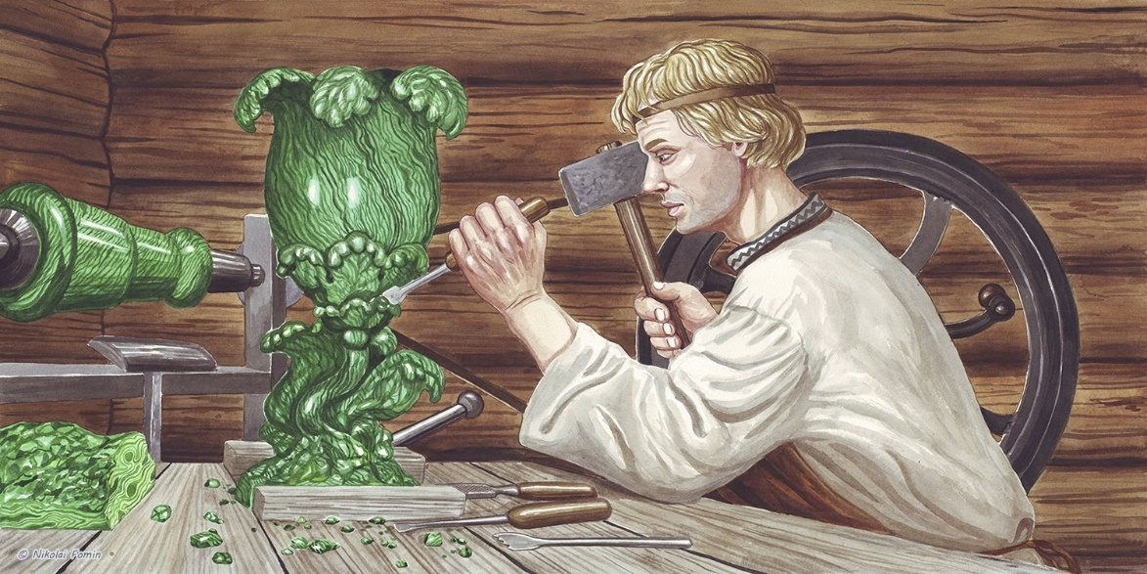
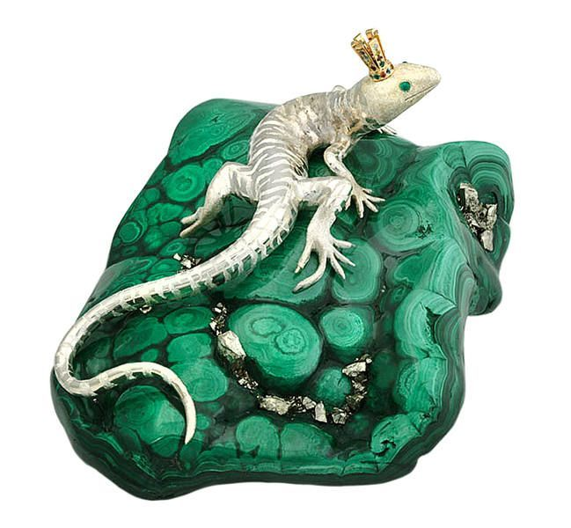
4. В каком сказе пастушок Данилка становится горных дел мастером?
(Каменный цветок)
5. В какое земноводное животное умела превращаться Медной горы хозяйка?
(В ящерицу)
Далее

Slide 20
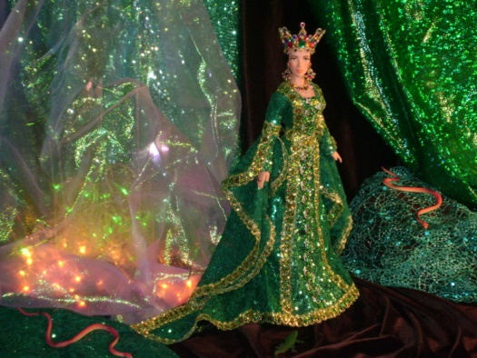
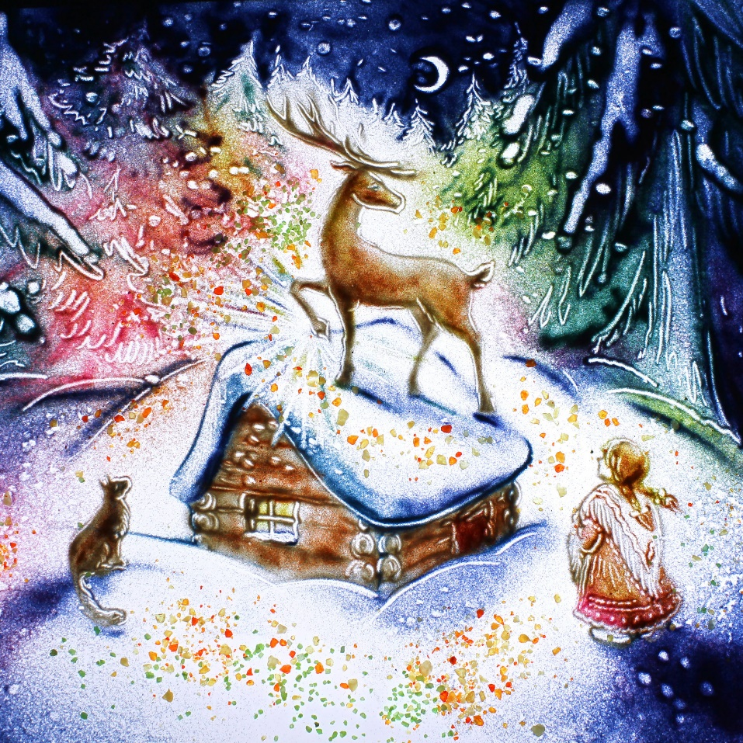
9 конкурсное задание. Узнать по иллюстрации сказ Бажова
1 команда.
Медной горы хозяйка
Серебряное копытце
Далее

Slide 21
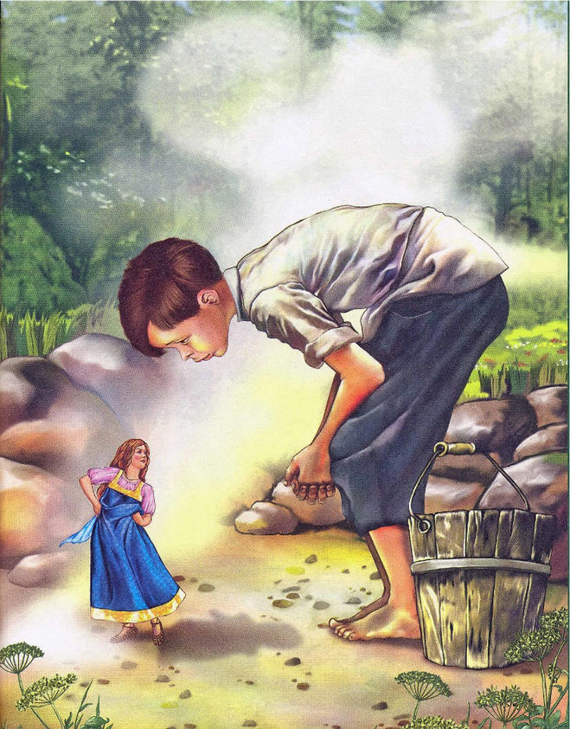
2 команда.
Далее
Огневушка-поскакушка
Каменный цветок

Slide 22
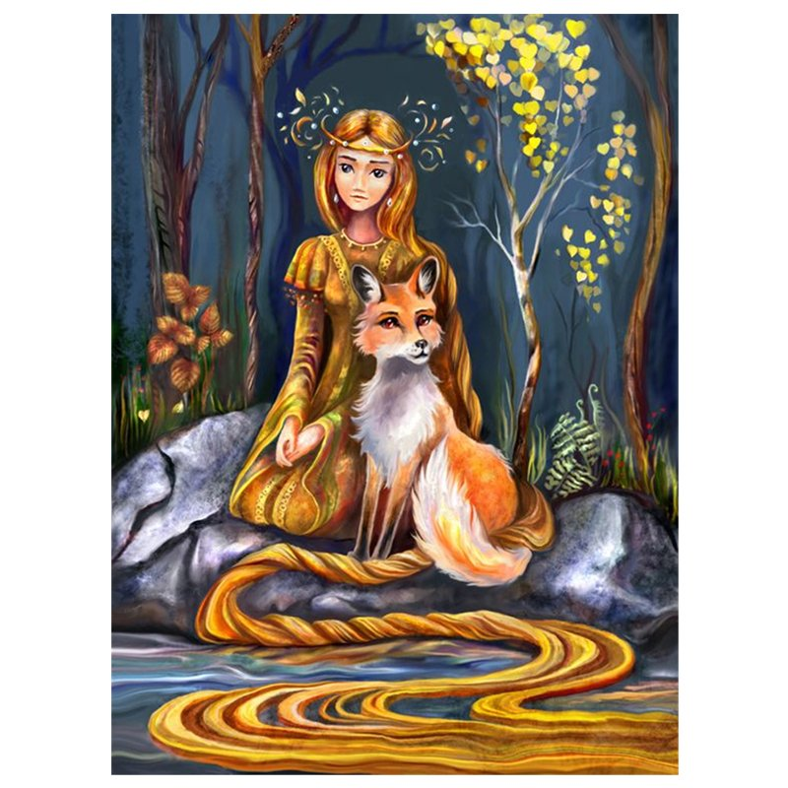
3 команда.
Малахитовая шкатулка
Золотой волос
Далее

Slide 23
Молодцы ребята, а теперь подведём итоги нашей викторины.
Предоставляется слово жюри, подводятся итоги конкурсов. Все дети награждаются памятными призами.
Далее

